Slide 1
Jaderné reakce

Slide 2
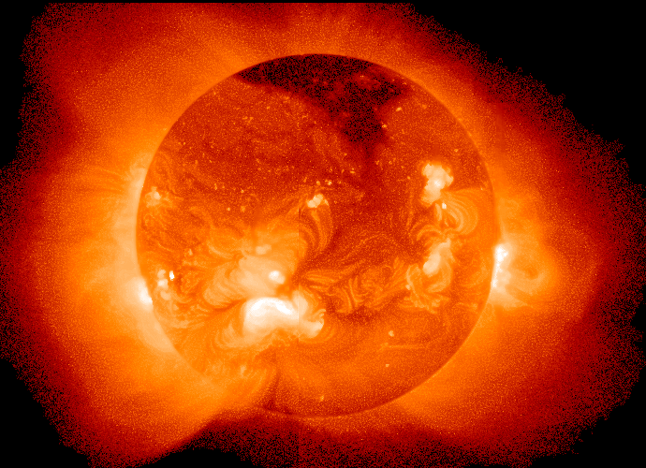
jaderné reakce:
děj, při kterém se mohou jádra prvků měnit vzájemnými srážkami s jinými jádry, nebo částicemi
dělíme je na:
transmutace
slučování
štěpení
obr. 1

Slide 3
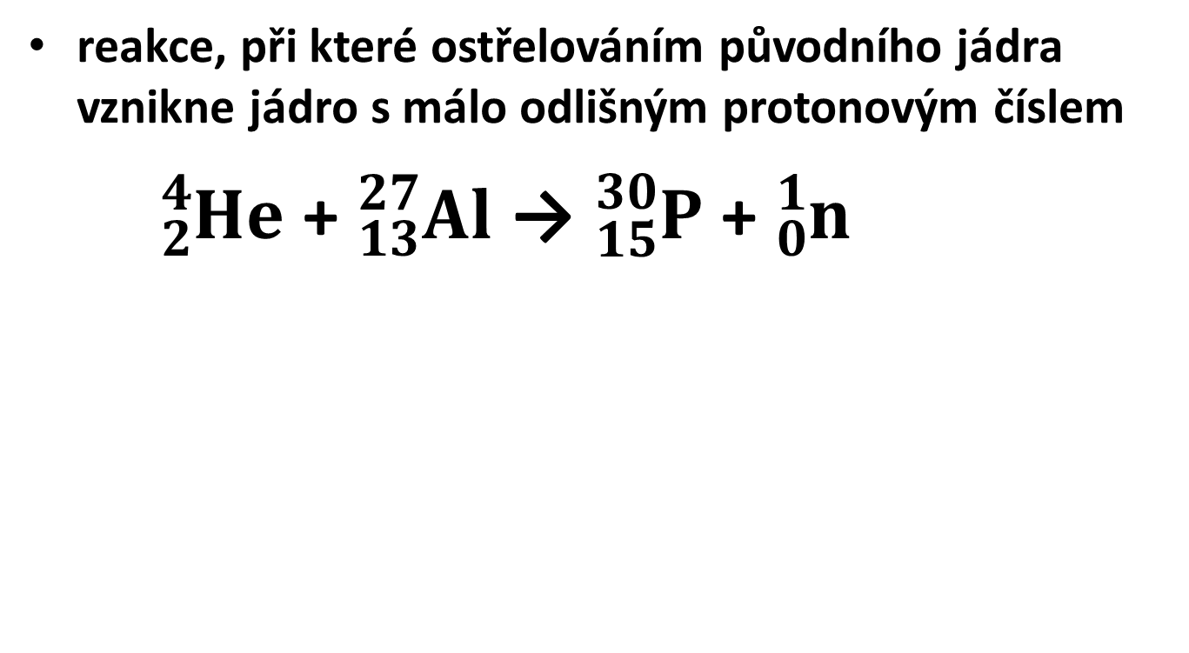
transmutace:
reakce, při které ostřelováním původního jádra vznikne jádro s málo odlišným protonovým číslem
+ → +

Slide 4
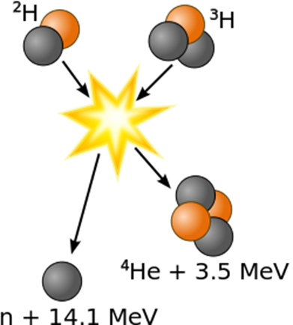
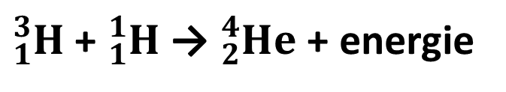
slučování:
2 lehká jádra se spojí v jedno a při tom se uvolní velké množství jaderné energie
nutná velmi vysoká teplota
např. termojaderná fúze v jádru Slunce
obr. 2
+ → + energie

Slide 5
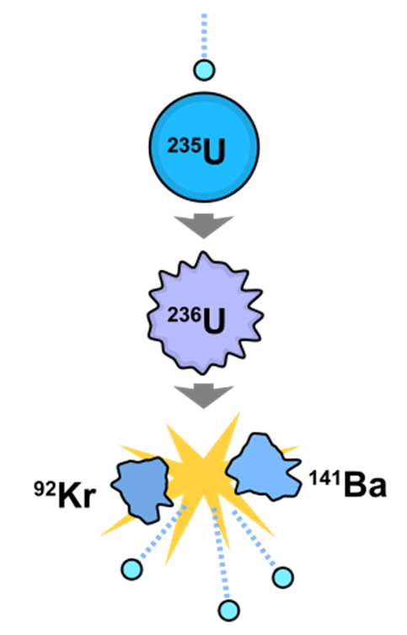
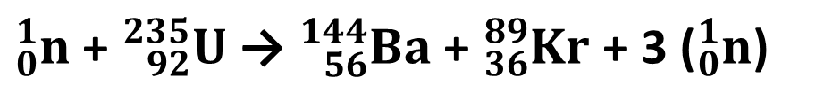
štěpení:
z původního těžkého jádra vznikají dvě lehčí jádra (fragmenty) s menšími protonovými čísly
obr. 3
+ → + + 3 ()

Slide 6
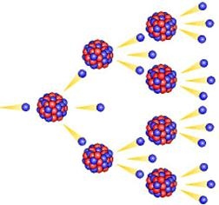
štěpení uranu:
= reakce, při které se jádro nuklidu uranu dělí na 2 nová jádra a uvolní se obrovské množství energie
obr. 4

Slide 7
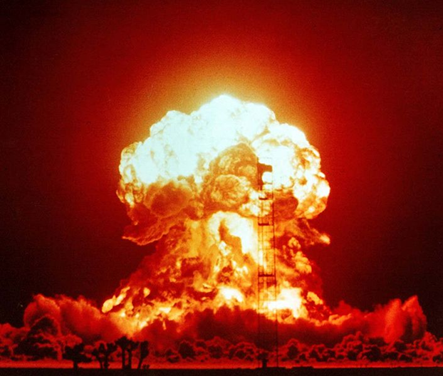
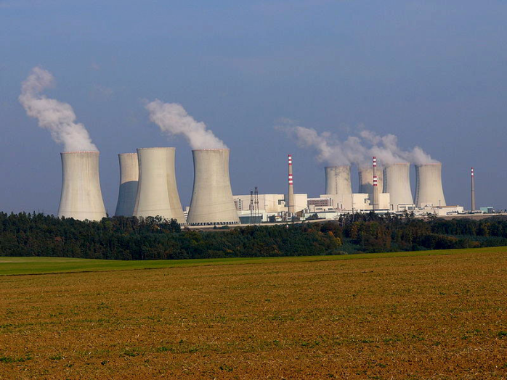
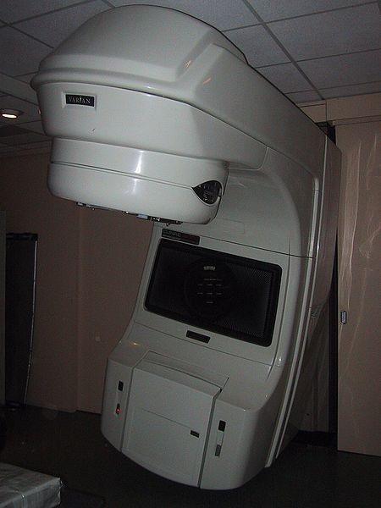
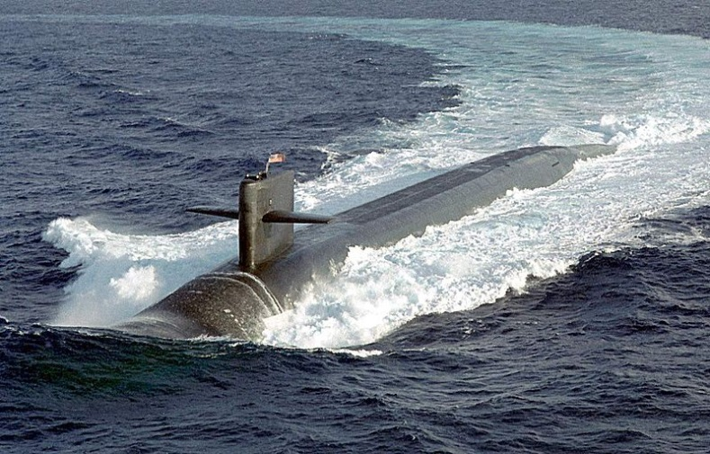
využití jaderných reakcí:
neřízená reakce - zbraně
řízená reakce
jaderné elektrárny
obr. 5
ponorky na jaderný pohon
lékařství - radionuklidy
obr. 6
obr. 8
obr. 7

